Slide 1
La elección de la generación de energía y la arquitectura de la red eléctrica tienen un gran impacto en el costo total de los sistemas de energía de minería y la disponibilidad de un suministro de energía eléctrica. Para optimizar el coste total del sistema eléctrico y su impacto en la disponibilidad, es necesario evaluar diferentes opciones teniendo en cuenta el efecto de la altitud.
Este documento describe recomendaciones para establecer una generación de energía flexible optimizada y una arquitectura de red eléctrica, ilustrada por un estudio de caso de una mina de litio ubicada a gran altura.
CONTENIDO
    PROPÓSITO DE ESTE DOCUMENTO
    INTRODUCCIÓN
    ARQUITECTURA DE RED ELÉCTRICA 5
    OPTIMIZACIÓN DE LA CALIDAD DE LA ENERGÍA
    INTEGRACION EN E-HOUSE
    APLICACIONES DIGITALES

Slide 2
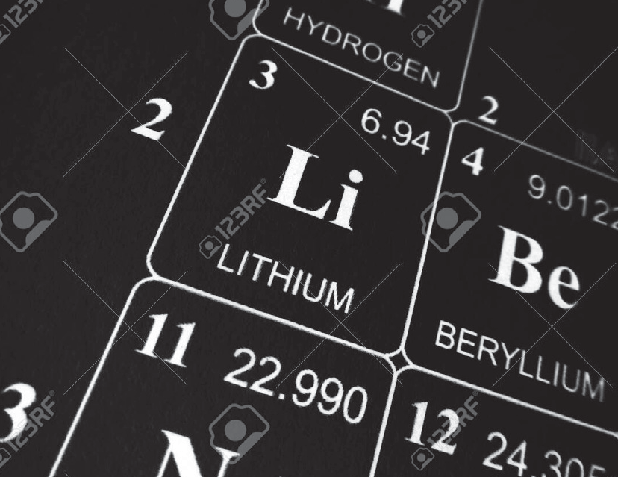
PROPÓSITO DE ESTE DOCUMENTO
El equipamiento del sistema de potencia representa menos del 5% del CAPEX de un proyecto minero pero, sin embargo, es fundamental para la seguridad y disponibilidad de toda la operación.
Tradicionalmente, los sistemas de energía para minería han sido diseñados por empresas de ingeniería (EPC) y/o usuarios finales del sector minero utilizando su conocimiento del proceso industrial y su experiencia en proyectos anteriores. Esto da como resultado instalaciones robustas que a menudo no están optimizadas en cuanto a costo y espacio, ya que el enfoque de diseño eléctrico se enfoca en paquetes individuales, en lugar de considerar el sistema completo.
Los fabricantes de equipos eléctricos no suelen participar en la fase de diseño. Se consultan solo más tarde, durante el proceso de solicitud de cotización una vez que se completa el diseño. Sin embargo, los fabricantes tienen una comprensión profunda de factores como el costo del producto y las limitaciones tecnológicas, que podrían usarse para crear un costo y una confiabilidad optimizados para el sistema de energía minero completo.
Esta guía de recomendaciones de diseño proporcionará un ejemplo concreto de optimización que podría lograrse cuando el usuario final, el EPC y el fabricante trabajan juntos en una etapa temprana del proyecto.
CARACTERÍSTICAS DE DISEÑO RECOMENDADAS QUE RESPONDEN A LAS NECESIDADES CLAVE DEL USUARIO FINAL
Necesidades claves del usuario final | Características del diseño recomendado
Seguridad: bajo riesgo de accidentes por arco eléctrico y electrocución del operador | Corrientes de falla limitadas al tener la arquitectura de red eléctrica y las características de los componentes correctas Aparamenta de MT y BT a prueba de arco interno con operación intuitiva, barreras metálicas conectadas a tierra y enclavamientos completos
Bajo costo total de propiedad | Elección de voltajes y equipos de red para minimizar la inversión de capital y reducir los costos operativos relacionados con las pérdidas del sistema Alta calidad de energía para reducir las pérdidas de energía y evitar fallas en los equipos Sistema de gestión de activos en línea para reducir los costos de mantenimiento
Disponibilidad de potencia adaptada al proceso | Fuente de alimentación de alta disponibilidad para cargas críticas de la planta de proceso y las instalaciones del sitio Coordinación adecuada del sistema de protección para evitar interrupciones innecesarias Generación de energía escalable con planta de energía modular Sistema de energía flexible y ampliable con arquitectura de red de anillo abierto
Tabla 1. Necesidades del usuario final y características de diseño recomendadas

Slide 3
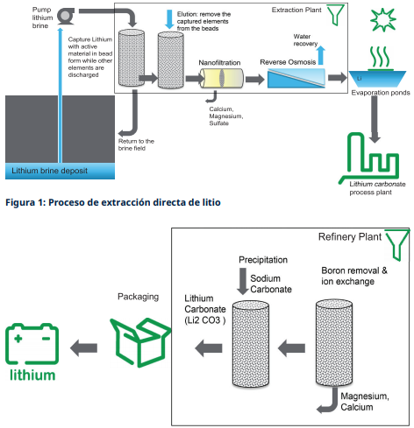

INTRODUCCIÓN
Este diseño de sistema de energía se recomienda para un sitio de extracción de litio utilizando salmuera bombeada de lagos salados (también llamados salares), ubicados a gran altura, que entregan 20 kTons/año de equivalente de carbonato de litio (LCE). Está diseñado para reducir los gastos de capital y el costo total de propiedad (TCO) a la vez que proporciona un alto nivel de seguridad para el operador. La optimización de costos se logra utilizando una arquitectura de distribución eléctrica simple con equipos conectados adecuados de MT y BT instalados en E- Houses. Un sistema basado en Ethernet integra la gestión de la red eléctrica, el consumo de energía y el estado de los activos con el control del proceso industrial.
PROCESO DE EXTRACCIÓN DIRECTA DE LITIO
Se favorece el proceso de extracción directa porque es menos costoso y más respetuoso con el medio ambiente que el proceso de evaporación convencional.
El upstream comienza con el bombeo de la salmuera natural y continúa con la producción de salmuera purificada rica en litio. Luego, la salmuera pasa por el material de extracción, que captura selectivamente el litio de la salmuera. La salmuera empobrecida en litio se envía de vuelta al salar.
La salmuera finalmente se trata con un reactivo, como carbonato de sodio, para formar carbonato de litio de grado de batería por precipitación. Luego, el producto se filtra, se seca y se envasa antes del envío.
Características del sitio minero
Mineral: Litio
Tipo de mina: depósito de salmuera
Producción: 20kT LCE
Altitud: 4.000 m
Temperatura: -10°C a 20°C
Humedad relativa: 70%
Contaminación por polvo: alta
Superficie del sitio: 20 km2
Figura 2: Proceso de purificación de litio

Slide 4
REQUISITOS DE DISEÑO ELÉCTRICO
Disponibilidad
Para la distribución eléctrica se requiere una disponibilidad global del suministro de energía superior al 99,5 %. El sitio estará equipado con generadores de reserva y UPS para abastecer las instalaciones de no proceso (campo base, oficinas, tratamiento de agua, sistema de control de incendios, etc.) y algunas cargas críticas en el proceso de concentración, ya que estas cargas requieren un mayor nivel de disponibilidad.
Altitud
El diseño del sistema de energía eléctrica en altitudes muy elevadas plantea muchas limitaciones a los equipos y máquinas eléctricos debido a su reducida resistencia dieléctrica del aire y propiedades de enfriamiento. Una mala elección de voltajes de red, corrientes de carga y tecnología de equipos puede resultar en un requisito de inversión de capital significativamente mayor que el de una planta similar construida a nivel del mar.
Para optimizar el costo total de la instalación, se debe considerar el impacto de la gran altitud en la aparamenta de MT, los transformadores de MT/BT, la aparamenta de BT, los motores, los generadores y los variadores de velocidad. La Huella y el peso son particularmente importantes ya que determinan el tamaño y el costo de los edificios prefabricados que albergan el equipo eléctrico (E-Houses).
CARGAS ELÉCTRICAS DEL SITIO
Las cargas eléctricas de la planta de procesamiento de litio involucran motores de BT de tamaño pequeño y mediano (menos de 500 kW) que accionan las bombas y los sopladores, así como motores de MT de gran tamaño (1,5 MW) que accionan los compresores necesarios para el proceso de evaporación forzada.
Las principales cargas eléctricas del proceso de producción y las utilidades se enumeran a
continuación.
Tipo de proceso | Tipo de carga | Fuerza de motor | Total instalado fuerza
extracción de salmuera | Zapatillas | 55-75 kilovatios | 2 MVA
Bombeo de agua | Zapatillas | 110-160 kilovatios | 1 MVA
preparación de salmuera | compresores, zapatillas | 1 a 315 kilovatios | 2 MVA
Extraccion solvente | Bombas, agitadores | 1 a 110 kilovatios | 2 MVA
extracción de litio | Zapatillas | 3 a 400 kilovatios | 2 MVA
Evaporación | Sopladores | 1500 kilovatios | 3 MVA
Tratamiento de aguas | Bombas, agitadores | 6 a 160 kilovatios | 2 MVA
Purificación | Bombas, sopladores | 1 a 400 kilovatios | 2 MVA
Río abajo proceso | Bombas, sopladores, transportadores | 1 a 250 kilovatios | 2 MVA
Planta de energía | Bombas, ventiladores | 1 a 75 kilovatios | 2 MVA
Accesorios | Iluminación, oficinas, cantina | 1 a 30 kilovatios | 2 MVA
Tabla 2. Principales cargas eléctricas

Slide 5
ARQUITECTURA DE RED ELÉCTRICA
GENERACIÓN DE ENERGÍA FLEXIBLE
El sitio requiere una fuente de alimentación flexible con una capacidad de 20 MW. Será abastecido por generadores impulsados por motores de gas natural ya que no hay suministro de energía eléctrica cerca del sitio.
CARACTERÍSTICAS DE LA RED DE DISTRIBUCIÓN DE MT
Nivel de voltaje
La tensión de la red de MT tiene un impacto directo en el TCO. La práctica común es usar el mismo voltaje que la red eléctrica local, pero a menudo esto no proporciona una instalación optimizada en costos. Las comparaciones de costos con voltajes de red de MT de 6,6 kV, 11 kV y 22 kV mostraron que el TCO más bajo se logra con 11 kV. Esta opción no necesita transformadores MV/MV adicionales para suministrar líneas aéreas para los pozos de salmuera y permite el uso de aparamenta y cables MV rentables.
Arquitectura
La arquitectura de red eléctrica MT/BT adoptada se muestra en la Figura 3.
Los grupos electrógenos con motor de gas están conectados al tablero principal, y desde el tablero principal se distribuye la energía a las diferentes subestaciones de la planta de procesamiento. El cuadro principal está dividido en dos barras conectadas por un acoplador de bus.
Para la planta de proceso, se selecciona una arquitectura de anillo abierto para alimentar los
transformadores de MT/BT. Esta arquitectura minimiza la longitud del cable de MT y proporciona una mejor disponibilidad que la distribución radial. La conexión de los cables de MT y protección de los transformadores de MT/BT que distribuyen energía en la planta de concentración, se realiza mediante Ring Main Units (RMU). Esta configuración de aparamenta de MT tiene 2 interruptores conectados a los cables de MT y un interruptor automático de desconexión dentro de un tanque metálico lleno de gas SF6.
Sistema de potencia
parámetros
Potencia instalada: 25 MVA
Frecuencia: 50 Hz
Nivel MT: 11 kV
Neutro de MT: resistencia puesta a tierra
Red de 11 kV Isc < 25 kA
Nivel BT: 400 V
Neutro BT: TN-S
Estándar de instalación: IEC
Carga del motor > 90 %
Longitud total de los cables de MT: 10 km
Longitud total de líneas aéreas de MT: 25 km
Longitud total de los cables de BT: 30 km

Slide 6
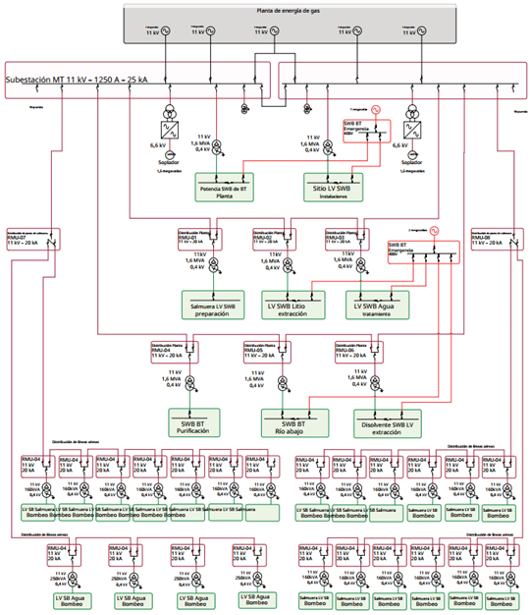
También se garantiza una buena disponibilidad sin redundancia total de los transformadores al tener un suministro de repuestos en el sitio. Para minimizar la cantidad de repuestos, se ha aplicado una potencia nominal del transformador estandarizada.
Teniendo en cuenta las cortas distancias de cable (< 50 m), el aislamiento a gran altitud y las limitaciones de refrigeración, la opción óptima para cargas de motor < 500 kW es utilizar 400 V. Esto permite el uso de MCC y VSD rentables y de bajo espacio físico que minimizan el costo total de la E-House, incluido su transporte al sitio. Los motores de MT de 1,5 MW para sopladores de vapor se alimentan a través de VSD directamente desde la barra colectora de MT para evitar el uso de transformadores adicionales.
Las estaciones de bombeo para salmuera y agua clara requieren pequeñas cargas < 200 kVA.
Están ubicados remotamente y son alimentados por líneas aéreas. Cada línea de MT alimenta varias estaciones de bombeo con una carga máxima de 2 MVA por línea. La conexión a las líneas de MT y la protección de los transformadores de MT/BT se realiza mediante Ring Main Units (RMU) con 2 interruptores y un seccionador en T.
Figura 3. Diagrama unifilar de una mina de litio

Slide 7
Puesta a tierra del sistema
El método de puesta a tierra del neutro de la red de MT determina la magnitud de la corriente de defecto a tierra y el nivel de sobretensión. El diseño utiliza conexión a tierra de alta impedancia a través de transformadores en zig-zag para limitar la corriente de falla a tierra por debajo de 30 A. Esta opción proporciona un TCO bajo y una alta seguridad para el operador al limitar la energía incidente del arco eléctrico.

Slide 8
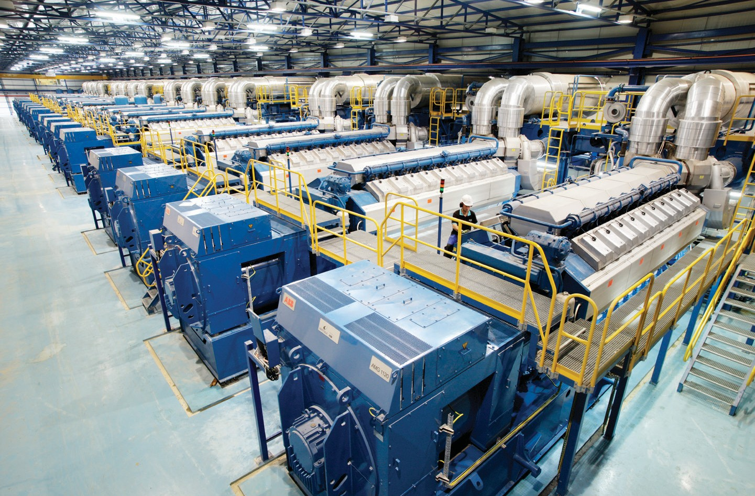
TECNOLOGÍA DEL MOTOR
Los motores analizados en este documento se basan en la tecnología de motores de gasolina de velocidad media. En comparación con los motores diésel de alta velocidad más conocidos, los beneficios de esta tecnología son una mayor eficiencia y niveles de emisión sustancialmente más bajos.
De hecho, los motores alternativos representan la tecnología de generación de energía de ciclo simple (combustión) más eficiente disponible en la actualidad. Al mismo tiempo, el gas natural es intrínsecamente el más limpio de todos los combustibles fósiles, en términos de emisiones tanto locales (NOx, SOx, y partículas) y global (CO2). Las emisiones de las centrales eléctricas de motores de gas suelen ser inferiores a las emisiones medias de una combinación regional de generación de energía, por ejemplo, en la UE.
Los motores de velocidad media son más pesados y voluminosos que los motores diesel en contenedores. Sin embargo, están diseñados para aplicaciones de servicio pesado, lo que los hace muy duraderos para operaciones continuas y cíclicas prolongadas. Además, suelen tener intervalos de mantenimiento más largos y, por diseño, se pueden mantener en el sitio.
SELECCIÓN DE LA CONFIGURACIÓN DE LA PLANTA Y DEL MOTOR
Las configuraciones apropiadas de la planta y el motor se determinan en función de varios factores que comienzan con la demanda de energía del cliente y los requisitos de disponibilidad de energía. Otros factores a considerar son:
  Tipo de servicio de planta
  Perfil de carga del sitio
  Calidad y disponibilidad del combustible
  Arquitectura de planta y redundancia
  Política de mantenimiento
Estos factores se discutirán más adelante. Sin embargo, una vez que se establecen todos los requisitos y se conocen los factores de diseño anteriores, se puede determinar una base sólida para la configuración de la planta con la ayuda del llamado estudio de confiabilidad, disponibilidad y mantenibilidad (RAM).

Slide 9
Tipo de servicio de planta
Los tipos de servicio de las plantas de energía que abastecen a las minas de litio en ubicaciones remotas se pueden dividir esencialmente en dos categorías: operación de carga base y de reserva.
La operación de reserva (también conocida como respaldo) es un tipo de servicio predominante cuando hay una conexión a la red disponible, aunque con una confiabilidad incierta o insatisfactoria. En tal caso, se puede utilizar una planta de energía con motor de gas en el sitio para reanudar las operaciones a gran escala de la mina en caso de una interrupción planificada o no planificada de la red. Normalmente, las horas de funcionamiento para este tipo de servicio se mantienen muy por debajo de las 500 horas al año.
Una planta de carga base actúa naturalmente como la principal o única fuente de alimentación de una mina.
En funcionamiento con carga base, el número de horas de funcionamiento suele superar las 4000, mientras que el número de arranques se mantiene por debajo de las 50 por cada grupo electrógeno.
Característicamente, las unidades de carga base tienen una tasa de utilización y un factor de carga altos, por lo que las unidades están sujetas a un mayor mantenimiento planificado y, por lo tanto, a una menor disponibilidad, en comparación con las unidades de reserva. Debido a las ubicaciones típicas de las minas de litio, las conexiones a la red son raras y, por lo tanto, el tipo de servicio de carga base es más frecuente.
Perfil de carga del sitio
Las centrales eléctricas de motores prácticamente siempre consisten en múltiples grupos electrógenos conectados en paralelo. Estas plantas normalmente pueden operar en todas las configuraciones de grupos electrógenos, desde el modo de espera completo hasta la producción total. Además, cada grupo electrógeno puede funcionar, al menos temporalmente, a una potencia parcial entre el 10 y el 100 % según la marca y el tipo de motor. La máxima eficiencia se alcanza al 100 % de la producción.
Esta flexibilidad operativa se puede utilizar para operar la planta en todo momento con la cantidad óptima de capacidad, mientras que las unidades de reserva pueden permanecer en espera o en mantenimiento.
El término “perfil de carga del sitio” se refiere a la variación en el consumo de energía de la mina. La variación puede ser de naturaleza temporal o estar relacionada con cambios a largo plazo, como una aceleración (o disminución) de la producción. La fluctuación temporal de la carga puede solucionarse ajustando el número de grupos electrógenos operativos o la salida de los grupos electrógenos. En el último caso, si se conoce el perfil de carga, el tamaño y, por lo tanto, la salida, de los grupos electrógenos se pueden optimizar para obtener la mejor eficiencia mientras se asegura la máxima salida del sitio con las unidades redundantes.
Arquitectura de planta y redundancia
El impacto de la redundancia del grupo electrógeno en la disponibilidad operativa se puede observar estudiando la Figura 4. Aquí, la disponibilidad operativa se representa como una función del número de unidades instaladas para tres configuraciones de redundancia diferentes N+0, N+1 y N+2. N se refiere a la cantidad de grupos electrógenos que operan para atender la carga, mientras que el número indica la cantidad de unidades redundantes. Para sitios fuera de la red, se requiere una configuración N+1 como mínimo para permitir el mantenimiento planificado sin interrumpir las operaciones generales.

Slide 10
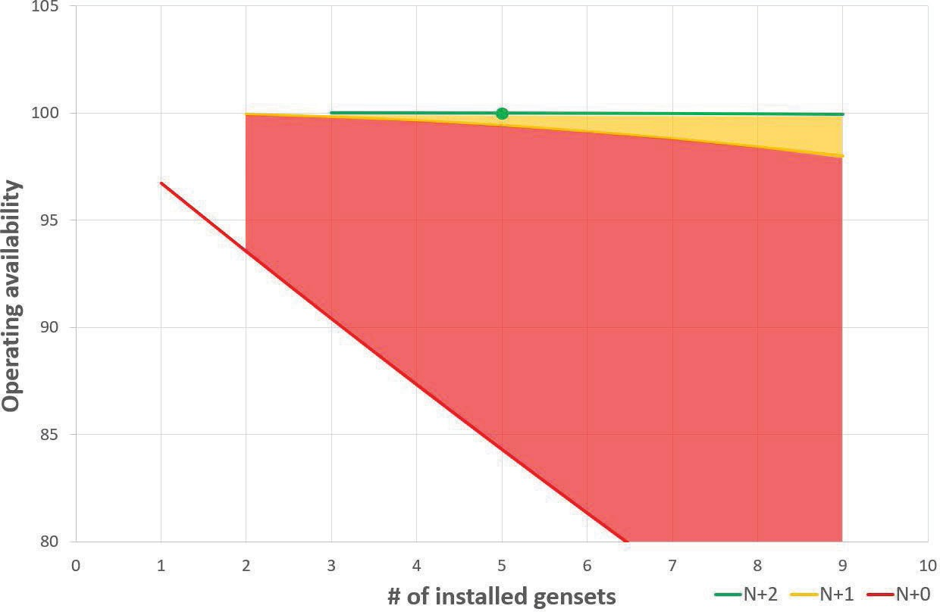
Teniendo en cuenta solo la demanda de producción de la planta y los requisitos de confiabilidad, la disposición de la planta optimizada en costos para este caso de estudio es con motores de 5x20V en configuración N+2. Teniendo en cuenta las condiciones ambientales predominantes y el derating de altitud (@ 4000 msnm), cada grupo electrógeno puede proporcionar aproximadamente 7 MWe. Así, 3 grupos electrógenos pueden satisfacer la demanda de carga de 20 MW.
Calidad y disponibilidad del combustible
La selección de combustible juega un papel importante en la viabilidad económica y ambiental de una inversión en generación de energía in situ. El combustible seleccionado también tiene un impacto en la confiabilidad y disponibilidad de la planta. Los criterios clave que afectan la selección del combustible son:
  Impacto ambiental y normativa local
  Costo y calidad del combustible
  Disponibilidad y confiabilidad del suministro de combustible
  Necesidad de almacenamiento de combustible in situ en función de la disponibilidad de combustible
Como se discutió anteriormente, el gas natural es el combustible fósil más limpio disponible. Sin embargo, el gas natural también puede ser el tipo de combustible más accesible para las minas de litio ubicadas en lugares remotos y en altitudes elevadas. Las minas a menudo se ubican en las cercanías de depósitos de gas natural, en lugar de transportar continuamente grandes cantidades de combustible diesel, lo cual es engorroso y arriesgado en el mejor de los casos.
El uso de motores de combustible dual (DF) puede estar bien justificado si se necesita el almacenamiento de combustible en el sitio como una provisión contra interrupciones abruptas en el suministro de gas.
Los motores DF utilizan gas natural como combustible principal y combustible líquido (diésel) para el encendido y el respaldo. En modo gas, los motores DF funcionan casi completamente con gas, pero requieren una dosis pequeña y continua de combustible líquido para el encendido. En modo líquido, el motor puede funcionar completamente solo con diésel. Con los motores DF modernos, la transición de un combustible a otro es perfecta.
Figura 4. Disponibilidad operativa para diferentes configuraciones de redundancia

Slide 11
Política de mantenimiento
La confiabilidad está fuertemente ligada a las prácticas predominantes de operación y mantenimiento (O&M). Las plantas de energía críticas, como las plantas de generación en el sitio para las minas, deben estar bajo una supervisión integral de O&M que requiera elementos de mantenimiento preventivo y predictivo, que a menudo también se estipulan en los acuerdos de O&M. Estas plantas suelen tener personal dedicado de operación y mantenimiento en el sitio, así como un suministro en el sitio de consumibles, piezas de desgaste y repuestos críticos. El acceso inmediato a otros repuestos se puede asegurar con un contrato de repuestos. Este es un factor importante para las minas de litio en ubicaciones remotas con acceso logístico limitado al sitio.
También se debe tener en cuenta una diferencia distintiva en la programación del mantenimiento entre las centrales eléctricas conectadas a la red y fuera de la red. En las plantas conectadas a la red, generalmente es aceptable una interrupción total de la planta, lo que permite que todas las unidades reciban un servicio efectivo al mismo tiempo, lo que minimiza el tiempo de revisión. En las minas fuera de la red, y también en otras instalaciones fuera de la red, la revisión de varias unidades debe ser escalonada (= por etapas) para maximizar el tiempo de actividad del sitio a expensas de prolongar el trabajo de mantenimiento.
RENDIMIENTO DEL MOTOR A ALTAS ALTITUDES
Las configuraciones de rendimiento del motor (coincidencia de hardware y configuración de software) generalmente se organizan para alcanzar un rendimiento óptimo dentro de las condiciones límite dadas. La optimización de la configuración del rendimiento se puede realizar para diferentes calidades de combustible, NOX requisitos de emisión y condiciones ambientales. Las altitudes elevadas introducen limitaciones específicas que deben tenerse en cuenta en la configuración del motor. Los parámetros más críticos que afectan el rendimiento del motor a grandes alturas son:
  Presión de aire ambiente (altitud)
  Temperatura del aire de succión del motor y temperaturas del refrigerante asociado
  Además, el rendimiento del motor depende de las propiedades del combustible, el potencia calorífico inferior, la presión de alimentación y el número de metano del combustible de gas.
Reducción de potencia
Las condiciones específicas de gran altitud conducen a la reducción de la potencia del motor. En la reducción de potencia, la potencia de salida del motor se reduce de sus valores nominales para garantizar un rendimiento óptimo en las condiciones del sitio. También protege al motor de exceder sus parámetros nominales de diseño con respecto a la temperatura, la presión y los límites de detonación para evitar cualquier daño asociado. La reducción de potencia se lleva a cabo dentro de los límites establecidos por los niveles de emisión en la ubicación del sitio.
Reducción de altitud
La presión de aire más baja a grandes altitudes da como resultado un factor lambda (relación aire-combustible) más bajo, lo que afecta el rendimiento del motor si no se aborda. Los turbocompresores son los componentes clave del motor que afectan el flujo de aire de carga (combustión) y, por lo tanto, también el factor lambda. Para garantizar el mejor rendimiento en altitudes elevadas, los turbocompresores deben combinarse para operar dentro de un rango óptimo para las condiciones del sitio.

Slide 12
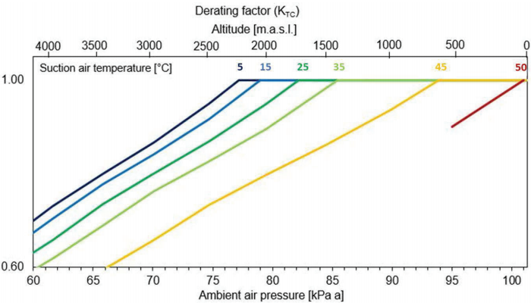
Reducción de potencia ambiental
Por lo general, la ubicación de un sitio de gran altitud experimenta un amplio rango de temperatura de funcionamiento y los motores deben configurarse para operar en este rango de temperatura previsto. El siguiente gráfico muestra un ejemplo típico de factores de reducción de potencia para una determinada configuración de motor, teniendo en cuenta las condiciones de gran altitud y alta temperatura. Las líneas de colores indican los factores de reducción en relación con las diferentes temperaturas y presiones del aire de aspiración (= altitud). Las tablas de reducción de potencia son individuales para cada tipo de motor y configuración. En general, las temperaturas ambientales en altitudes elevadas son relativamente bajas, por lo que la reducción de potencia sigue siendo moderada.
Características del combustible
El número de metano (MN) del combustible gaseoso también afecta el rendimiento del motor. Una variación de MN entre 70 y 80 puede alterar las características de rendimiento de carga del motor, sin embargo, la salida no se ve afectada. La reducción de potencia del motor generalmente comienza cuando el MN cae por debajo de 70. También es importante que la presión de alimentación de gas se mantenga en un nivel recomendado para evitar una reducción de potencia adicional debido a la baja presión de alimentación de gas.
GENERADOR
Los generadores tienen las siguientes características principales:
  Bases de diseño: IEC 60034, ISO8528 e ISO R773-775
  Tipo de servicio: S1, Continuo
  Cojinetes: Cojinetes de manguito autolubricados
  Protección de ingreso: IP23
  Refrigeración: IC0A1 (refrigeración por aire)
Los generadores utilizados para grupos electrógenos de esta capacidad son siempre de media tensión, lo que les permite alimentar la red de distribución local sin
transformadores elevadores adicionales. El número de generadores en paralelo y su
Figura 5. Ejemplo de reducción de altitud del motor
Generador Wärtsilä
• Tipo: Polo saliente
• Tensión nominal: 11 kV
• Frecuencia nominal: 50 Hz
• Potencia nominal: 8,8 MVA a 4000 m, Max Amb +30 °C
• Cosφ de salida: 0,95 en adelanto, 0,8 en atraso a la salida máxima del motor
• X”d: 15%
• Excitación: Sin escobillas, fuente de alimentación AVR VT/Boost CT o
bobina integrada
• Puesta a tierra del neutro: Resistivo
• Instrumentación: 3+3 Pt-100 en estator,
1+1 Pt-100 en rodamientos, calentador
anticondensación, 1+1 Pt100 para aire de refrigeración (in/out), AVR
• VT para medición de potencia exc.
y valor actual.
• CT's para cortocircuito exc.
medida de potencia, valor real y protección diferencial

Slide 13
características juegan un papel decisivo en el diseño y dimensionamiento del sistema de distribución local. En particular, la reactancia subtransitoria del generador (X”d) es un parámetro importante que afecta la corriente de falla de la red de MT y la elección del equipo de MT (aparamenta, cables). Los análisis han demostrado que un valor X”d = 15 % proporciona una relación costo/rendimiento óptima, ya que permite el uso de equipos de 11 kV con una corriente de falla nominal de < 25 kA.
REDUCCIÓN DE LA ALTITUD DEL GENERADOR
Según IEC 60034, los generadores estándar enfriados por aire están diseñados para una altitud máxima de 1000 msnm, una temperatura ambiente de +40 °C y una humedad relativa del 90%. Las elevaciones más altas tienen un impacto negativo en las capacidades de aislamiento y enfriamiento del aire.
Las propiedades dieléctricas reducidas del aire deben tenerse en cuenta en el diseño del aislamiento del devanado del generador. Esto se logra aumentando los espacios de aire del aislamiento y alterando la protección corona de los devanados finales.
El aire de enfriamiento del generador generalmente se toma de la sala de máquinas para determinar un nivel de humedad aceptable y una temperatura mínima. Sin embargo, en una planta operativa, la temperatura de la sala de máquinas es generalmente 10 °C más alta que la del aire ambiente. Por lo tanto, es posible que deba considerarse el efecto de enfriamiento reducido del aire, ya sea mejorando la disposición de enfriamiento del generador o reduciendo la potencia.
Los factores de reducción se basan en estándares internacionales, así como en la experiencia de los fabricantes.
REDUCCIÓN DE ALTITUD DEL TABLERO DE CONMUTACIÓN DE MT
Las normas IEC y ANSI para aparamenta aislada en aire (AIS) de media tensión aplican factores de reducción de altitud para la tensión nominal y la corriente normal cuando se instalan a una altitud superior a 1000 m para tener en cuenta las propiedades dieléctricas y de refrigeración reducidas del aire. Un AIS de media tensión utilizado a gran altura requiere una tensión nominal y una corriente normal más altas que una instalación comparable al nivel del mar. Esto da como resultado que el costo de la aparamenta sea mayor, que la huella sea más grande y que el peso sea más pesado.
La aparamenta de MT, donde las partes activas están protegidas (aislamiento de gas o sólido), no requiere derrateo en altitud porque el aislamiento es independiente de la presión del aire atmosférico.
Tecnología de aislamiento sólido apantallado
Para celdas con aislamiento sólido apantallado (SSIS), el rendimiento dieléctrico es independiente de la condición del aire ambiente, ya que todos los conductores vivos están encapsulados en resina epoxi recubierta con una pintura conductora. No es necesaria una reducción de voltaje a 4000 m, pero se debe tener cuidado con la membrana de arco interno en el gabinete del seccionador de aire. Los embarrados, transformadores de tensión y terminaciones de cables tienen pantallas puestas a tierra, por lo que no se ven afectados por el aire ambiente. En algunos diseños, la clasificación actual debe reducirse para tener en cuenta la convección de calor menos eficiente.
Tecnología de aislamiento de gases
Para aparamenta con aislamiento de gas (GIS), el rendimiento dieléctrico no se ve afectado por la altitud, ya que todos los conductores vivos se colocan en una caja metálica sellada llena de gas de alto dieléctrico. No es necesaria una reducción de voltaje a 4000 m, sin embargo, algunos GIS necesitan operar con una presión de gas SF6 reducida y/o una clasificación de corriente más baja por encima de ciertas altitudes para evitar la operación no deseada de la protección contra sobrepresión. Esta presión de gas reducida puede dar como resultado una menor resistencia dieléctrica (BIL) y una menor capacidad de interrupción de corriente de cortocircuito del interruptor y el interruptor.

Slide 14
CUADRO PRINCIPAL DE MT
El cuadro general de MT utiliza tecnología SSIS con disyuntores fijos en vacío (VCB) de 12 kV, 1250 A y 25 kA. Los tableros cuentan con clasificación de arco interno (IAC) LSC2B-PM y A-FLR para garantizar la máxima protección del operador.
Cada panel incluye un dispositivo electrónico inteligente (IED) que proporciona funciones de protección, monitoreo y control. La protección de entrada del generador incluye sobrecorriente (50/51), falla a tierra (50G/51G) y diferencial (87G). Los alimentadores de cables y transformadores están protegidos por protección contra sobrecorriente (50/51) y (50G/51G). Todos los IED tienen medición de potencia y se comunican a través de un protocolo Modbus TCP/IP.
El equipo Schneider Electric recomendado es Premset equipado con IED de control y protección Easergy P3.
SUBESTACIONES SECUNDARIAS
El suministro de energía eléctrica a las áreas remotas de la planta de proceso se compone de cables de 11 kV y subestaciones de 11 kV/0,4 kV montadas en tierra con monitoreo, medición y control remotos integrados.
La subestación MT/BT incluye unidades principales de anillo de 11 kV con relé de protección del transformador y unidades terminales remotas (RTU).Los productos recomendados por Schneider Electric son RM6 (unidades principales de anillo IBI con 2 conmutadores de red y un disyuntor) equipados con un relé VIP40.
ESTACIONES DE BOMBEO
El suministro de energía eléctrica a los pozos de agua y salmuera se compone de líneas aéreas de 11 kV y subestaciones de 11 kV/0,4 kV montadas en tierra con monitoreo, medición y control remotos integrados.
La subestación MT/BT paquete exterior tiene 4 componentes principales:
    Unidad principal de anillo de 11 kV con un relé de protección del transformador
    Transformador aislado en aceite de 11 kV/0,4 kV
    Cuadro de 400 V con alimentadores MCCB y contador de energía
    Unidad terminal remota (RTU)
.
Cuadro principal de MT
Tensión nominal: 12 kV
Barra colectora/CB de entrada: 1250 A
Alimentador CB In: 630 A
Isc nominal: 25 kA
Tipo de cubículo: SSIS LSC2B-PM
Tipo de CB: VCB fijo
IAC: 25 kA (1 s) A-FLR
Cableado: frontal
Estándar: IEC 62271
Medición IED: U, I, kW, kVA
Modbus TCP/IP
Protección de ingresos
50/51, 50G/51G,
Detección óptica de arco eléctrico
Alimentadores de cables y transformadores
50/51, 50N/51N
Alimentadores de motores de MT: IMPR
VM secundaria
tablero de conmutadores
Tensión nominal: 12 kV
Entrada de interruptores de anillo: 400 A
Interruptor automático In: 200 A
Isc nominal: 25 kA
Tipo de cubículo: GIS
Tipo CB: SF6 fijo - 3 posiciones
IAC: 25 kA (1 s) A-FLR
Cableado: abajo
Estándar: IEC 62271 IED de protección y medición
Relé 50/51 50G/51G
Medición: U, I, kW, kVA
Modbus TCP/IP

Slide 15
Paquete subestación MT
tablero de conmutadores
Tensión nominal: 12 kV
Entrada de interruptores de anillo: 400 A
Interruptor automático In: 200 A
Isc nominal: 25 kA
Tipo de cubículo: GIS
Tipo CB: SF6 fijo - 3 posiciones
Puesta a tierra del cable: integral
IAC: 25 kA (1 s) A-FLR
Cableado: abajo
Estándar: IEC 62271 IED de protección y medición
Relé 50/51 50G/51G
Medición: U, I, kW, kVA
Modbus TCP/IP
Este paquete construido en fábrica proporciona el costo más bajo, ya que se puede instalar en el exterior sin necesidad de un edificio o trabajo en el sitio. La RTU tiene un indicador de paso de falla (FPI) integral y permite la operación remota del interruptor automático desde el sistema de control de la red eléctrica. Los productos recomendados por Schneider Electric son RM6 (unidades principales de anillo IBI con 2 interruptores de red y un disyuntor), relé VIP40, transformador
Minera e indicadores de paso de falla Flite 210. Las unidades principales de anillo RM6 se instalan en un recinto adicional para permitir la instalación en exteriores. Las líneas aéreas de 11 kV requieren aisladores de 24 kV para lograr el BIL de 75 kV a 4000 m necesario para la coordinación del aislamiento.
TRANSFORMADOR MT/BT
Los transformadores de MT/BT alimentan los cuadros de 400 V y VSD. Se utilizan transformadores con aislamiento de aceite y enfriamiento natural (ONAN), ya que son más robustos y se adaptan mejor a los entornos mineros hostiles. La instalación al aire libre permite una huella más pequeña y un requisito HVAC reducido para las E-houses.
  La potencia del transformador está estandarizada para minimizar el costo de las unidades de repuesto.
  Los transformadores de 11 kV/ 400 V tienen una potencia nominal de 1,6 MVA y Zsc 6% para mantener In < 2500 A e Isc < 40 kA (incluyendo la contribución del motor de 400 V DOL).
  Esta elección permite el uso de cuadros de distribución de 400 V rentables.
  Se prefiere el devanado de aluminio al de cobre porque implica un menor costo, incluso si las dimensiones son mayores.
  Los transformadores de alta eficiencia son la mejor opción desde el punto de vista del TCO. Los ahorros en OPEX resultantes de la reducción de pérdidas durante el ciclo de vida del transformador pueden representar varias veces el CAPEX inicial.
Reducción de altitud
Para transformadores llenos de líquido, los devanados están sumergidos en aceite, mientras que el aislamiento interno no se ve afectado por las condiciones del aire ambiente. Solo los bushings y los juegos externos requieren un mayor nivel de aislamiento para cumplir con el sistema BIL.La norma IEC 60076-3 establece que las distancias exteriores deben incrementarse en un 1% cada 100 m. Para evitar este impacto, se pueden utilizar casquillos enchufables en lugar de aisladores de porcelana.
Se requiere una reducción térmica ya que el enfriamiento natural del transformador será menos eficiente. Según IEC 60076-2, el aumento de la temperatura del devanado de los transformadores de aceite debe reducirse en 1°K / 400 m. Esto se puede compensar con una temperatura ambiente más baja a gran altura.
Los productos de Schneider Electric utilizados son transformadores sumergidos en aceite de Minera con bujes enchufables
Transformador MT/BT
Tensión primaria: 11 kV
Tensión secundaria: 0,4 kV
Potencia nominal: 1,6 MVA
Zsc: 6 %
Conexión de bobinado: Dyn 11
Aislamiento: aceite mineral
Buje: Enchufable
Refrigeración: ONAN
Instalación: exterior
Puesta a tierra: TN-S
Estándar: IEC 60076

Slide 16
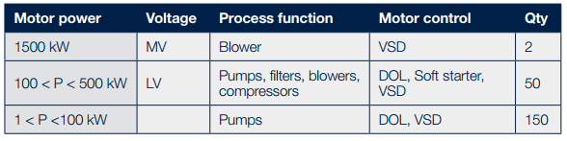
CONEXIÓN DE MOTORES Y MODO DE CONTROL
Las principales cargas de motor del proceso de producción se enumeran a continuación.
VSD de MV
Tensión nominal de entrada: 11 kV
Potencia nominal del motor: 1,5 MW
Tensión nominal de salida: 6,6 kV
Sobrecarga: 150% -1 min/10
Frecuencia de salida: 0,1-120 Hz
Eficiencia: > 96 %
Factor de potencia: ≥0,96
TDHI de entrada < 1,5 %
Salida THDU <2%
Modo de control: par, velocidad
No de cuadrantes: 2
Grado de protección: IP31
Refrigeración: ventilación de aire forzado
Comunicación: Modbus TCP/IP
Estándar: IEC 61800
La elección óptima de voltaje y modo de control para un motor determinado depende de la potencia nominal del motor, su función en el proceso, el nivel de voltaje disponible y la longitud de los cables. Las opciones que se describen a continuación se basan en cálculos de TCO que incluyen el CAPEX del equipo y los ahorros de energía (OPEX).
Sopladores de vapor
Los sopladores de vapor utilizados en el proceso de evaporación forzada son accionados por motores de 1500 kW controlados por VSD. Para optimizar el costo total del motor alimentador, los variadores de velocidad se conectan al tablero principal de 11 kV, pero con una potencia de motor de 6,6 kV.
Los beneficios de usar VSD para estos motores MV son:
  Baja corriente transitoria de arranque del motor, lo que evita caídas de tensión y riesgos transitorios de estabilidad para los generadores.
  Ahorro de energía derivado de la carga variable
Zapatillas
Las bombas se utilizan durante todas las etapas del proceso. Son accionados por motores con varias potencias de hasta 400 kW. Como la carga es variable, la mayoría de ellos están controlados por VSD para ahorrar energía. Están conectados a Centros de Control de Motores (MCC) de 400 V.
Sopladores y compresores
En el proceso de concentración se utilizan sopladores y compresores. Son accionados por motores con varias potencias de hasta 400 kW. Como la carga es variable, la mayoría de ellos están controlados por VSD para ahorrar energía. Están conectados a 400 V MCC.
MV VSD PARA SOPLADORES DE VAPOR
El VSD para los sopladores de vapor utiliza un transformador de cambio de fase de devanados múltiples e inversores IGBT de baja tensión monofásicos conectados en serie. Esta arquitectura multinivel proporciona un voltaje de salida suave y una baja distorsión de corriente en el lado de la red. Esta topología de variador evita la necesidad de equipos de mitigación de armónicos, reduce las pérdidas del motor y evita vibraciones dañinas y pulsos de torsión. También permite
la conexión al cuadro general de 11 kV con una tensión de motor diferente de 6,6 kV. El VSD está equipado con sensores para monitorear continuamente la condición del transformador de entrada, los módulos electrónicos de potencia y el motor MV. Al estar conectado con el sistema de gestión de activos, proporciona mantenimiento preventivo y predictivo.
Tabla 3. Motores principales

Slide 17
Reducción de altitud
La menor densidad del aire a grandes altitudes requiere una mayor fuga y espacios libres, y afecta en gran medida la clasificación de corriente nominal debido a la pérdida de enfriamiento por convección. Un factor de reducción de corriente típico es del 1 % por cada 100 m por encima de los 1000 m.
Los productos de Schneider Electric utilizados en este diseño son un Altivar Process ATV 1200H (11 kV/ 6,6 kV, 1,5 MW) con Modbus TCP/IP. El ATV1200H está optimizado y diseñado exclusivamente para aplicaciones sísmicas y de gran altitud. El diseño incluye refrigeración adaptada con ventiladores superiores y aislamiento reforzado para las secciones de BT y MT.
CUADRO CENTRO DE CONTROL DE MOTORES Y POTENCIA BT
Los paneles del centro de control de potencia (PCC) y del centro de control de motores (MCC) son cuadros de distribución de BT que agrupan todas las alimentaciones de motores para una parte determinada del proceso, así como las alimentaciones de potencia para cargas como iluminación y climatización. El PCC y el MCC utilizan un IED (dispositivo electrónico inteligente) que puede proporcionar información a través de una red interna, lo que puede respaldar aún más la red de comunicación con los sistemas de nivel superior. Esta configuración, conocida como Centro de Control de Motores de Potencia Inteligente (iPMCC), se adopta en este diseño para reducir el TCO y aumentar la disponibilidad del sistema.
Los cuadros de distribución de BT utilizan un compartimento de cables accesible desde la parte frontal para minimizar el espacio ocupado en los E-House y simplificar el mantenimiento.
Cada alimentador está alojado dentro de una unidad funcional (FU). Estas UF pueden ser extraíbles, desconectables o fijas según la criticidad de la carga. Los cuadros MCC cuentan con segregación Forma 3b entre compartimentos ya que esto permite realizar operaciones y mantenimiento sin parar completamente el cuadro. El grado de protección es grado IP31, que es apto para instalación en E-Houses.
El lado de "alimentación" del tablero de distribución incluye dos tipos de FU:
  Inmigrante:Interruptores automáticos extraíbles (ACB) equipados con una unidad de control con medida de energía, protección del circuito y control con protocolo Ethernet. Las funciones de protección incluyen sobrecorriente (50/51) y falta a tierra (50N/51N).
  Alimentadores de distribución de energía: Interruptores Automáticos de Caja Moldeada Fijos (MCCBs) equipados con una unidad de control para protección y medida, y comunicación Modbus RTU.
El cuadro de distribución iPMCC de baja tensión de Schneider Electric recomendado es Okken o Blokset.
Los componentes utilizados en las UF de cuadro son:
  Inmigrante:MasterPact MTZ ACB - Micrologic 6.0 X con interfaz Ethernet
  Alimentador de carga de energía:Compact NSX MCCB con Micrologic 5/6E e interfaz de comunicación IFE Ethernet.
Los alimentadores de motores de BT están dispuestos en columnas que incluyen tres tipos de UF.
Cuadro de distribución de BT
Tensión nominal: 400 V
Barra colectora/ Entrada ACB: 2500 A
Icw nominal: 40 kA – 1 s
Arco interno: 40 kA (0,3 s)
Forma de separación: 3b
Grado de protección: IP31
Cables de alimentación y control: frontal
Tensión auxiliar: 24 V CC
Norma: CEI 61439
Funciones de ingreso ACB
50/51, 50N/51N
Medición: U, I, kW, kVA
Comunicación: Ethernet Funciones del alimentador de potencia MCCB
50/51, 50N/51N
Medición: U, I, kW, kVA
Comunicación: Modbus TCP/IP

Slide 18
  Alimentadores DOL:Para motores que funcionan a velocidad fija, se utiliza una combinación de MCCB para protección y desconexión, un contactor y un relé de protección de motor inteligente (IMPR) con medición de energía, protección de motor, funciones de control y conectividad del sistema. Los alimentadores DOL utilizan una sola unidad integral para motores < 15 kW o tres componentes discretos para motores > 15 kW, hasta un máximo de 250 kW. Los alimentadores de motor utilizan FU extraíbles para permitir un reemplazo rápido en caso de mantenimiento y/o falla de un componente. Se instalan en el cubículo en cajones de medio ancho para potencias de hasta 30 kW para aumentar la densidad del alimentador y reducir el espacio ocupado.
  Los componentes utilizados en las UF de cuadro son:
      Alimentadores DOL - Tres componentes: TeSys GV o Compact NSX MCCB, contactor TeSys D o Tesys F e IMPR TeSys T con Ethernet/IP.
      Arrancador todo en uno: TeSys U con Modbus RTU
  Alimentadores de arranque suave: estos se utilizan para controlar motores de velocidad fija de 400 V que accionan las bombas y sopladores durante el proceso de concentración. Reducen la corriente de arranque y la tensión de acoplamiento mecánico durante el arranque del motor. Los alimentadores de arrancador suave se colocan en FU fijas que están equipadas con un MCCB para protección y desconexión, el módulo de tiristores de potencia y un contactor que se utiliza para derivar el módulo de electrónica de potencia una vez que el motor alcanza la velocidad nominal.
  Los componentes utilizados en las FU del cuadro son NSX MCCB, contactor TeSys D para by-pass y arrancador suave ATS48 con Modbus RTU.
  Alimentadores VSD: estos se utilizan para controlar los motores de 400 V que accionan bombas y compresores con cargas variables con el objetivo de reducir el consumo de energía. Los alimentadores VSD incluyen un MCCB para protección y desconexión, y un módulo VSD de electrónica de potencia. Las unidades con una potencia nominal de hasta 75 kW se integran en el cuadro de distribución de BT, mientras que los variadores de velocidad con una potencia nominal superior se instalan en envolventes IP21 de pared o de pie independientes.
  Los componentes utilizados para los alimentadores VSD son Compact NSX MCCB, ATV 600 VSD para bombas y sopladores y ATV 900 VSD para transportadores.
Reducción de altitud
Tablero de conmutadores
Debido a la menor rigidez dieléctrica del aire, la tensión nominal de impulso Uimp se reduce para altitudes superiores a 2000 m con un factor de Ka=exp(h−2000/8150)
Como las gamas de cuadros de BT están diseñadas con una tensión asignada de empleo de 1000 V y sobretensión de categoría IV, pueden funcionar con una tensión asignada de 400 V a4000 m sin limitación.
Debido a la menor densidad del aire y capacidad de transferencia de calor, la corriente térmica debe también ser reducida. Sin embargo, como la temperatura ambiente en las salas eléctricas no supera los 25°C, no es necesario disminuir la corriente nominal.
Alimentadores DOL
Componente integral único
Motor: < 15kW
Coordinación: Total
Medida: I, V, kW, kVA
Comunicación: Modbus TCP/IP
Tres componentes discretos
Motor: 15 kW < P < 250 kW
Protección: IMPR
Coordinación: Tipo 2
Medida: I, V, kW, kVA
Comunicación: Modbus TCP/IP
Alimentadores de arranque suave
Potencia del motor: hasta 400 kW
Corriente de arranque: 3 In < 25 seg.
Protección de alimentador: MCCB
Contactor de derivación
Medida: I, U, kW, kVA
Protección del motor: integral
Comunicación: Modbus TCP/IP
Norma: CEI 60947-4-2
Alimentadores VSD
Potencia del motor: hasta 400 kW
Eficiencia > 98 % -
IDH < 48 %
Modo de control: par, velocidad
Medida: I, V, kW, kVA
Protección de alimentador VSD: MCCB
Protección del motor: integral
Comunicación: Ethernet/IP
Estándar: IEC 61800

Slide 19
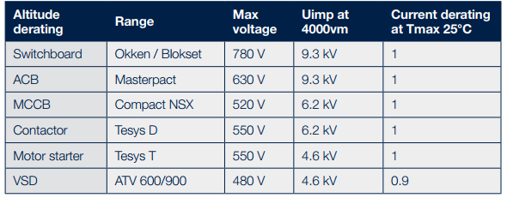
ACB, MCCB y contactores
Según la norma IEC 60947-1, las características nominales son válidas hasta 2000 m. A 4000 m, el disyuntor debe reducirse aplicando un coeficiente de 0,78 a la tensión. La reducción de corriente también se aplica para reflejar la reducción de la eficiencia de enfriamiento. Las capacidades de ruptura permanecen sin cambios.
Variadores de velocidad de baja tensión y arrancadores suaves
La reducción del enfriamiento a gran altura afecta la clasificación actual. Un factor de reducción de corriente típico es del 1 % por cada 100 m por encima de los 1000 m. Dado que la temperatura ambiente máxima en los E-House no supera los 25 °C, el factor de reducción de altitud se puede reducir a 0,9. No es necesario aplicar una reducción de tensión para VSD de 400 V, ya que estos dispositivos se han diseñado con una tensión de aislamiento de 690 V.
La siguiente tabla da los valores a aplicar a una altitud de 4000 m.
Reducción de la altitud de los componentes principales de BT
Tabla 4. Reducciones de altitud de los componentes principales de BT
Caracteristicas de seguridad
Los cuadros de distribución de BT incluyen las siguientes características de seguridad para proporcionar un alto nivel de protección del operador contra electrocución y arco eléctrico:
  Protección IP2X (seguro para los dedos) contra el contacto accidental con partes activas
  FU extraíble con 3 posiciones (Conectado, Prueba, Desconectado)
  Candados de seguridad e indicación clara en cada una de las tres posiciones
  Resistencia al arco interno de acuerdo con IEC TR 61641
  Un panel de control HMI local para minimizar la necesidad de los operadores de abrir cajones.

Slide 20
OPTIMIZACIÓN DE LA CALIDAD DE LA ENERGÍA
La calidad de la energía incluye variaciones transitorias de voltaje, distorsión armónica y corrección del factor de potencia (PFC). Un alto nivel de PQ es necesario para la eficiencia energética del sitio.
Corrección del factor de potencia
Para las instalaciones no conectadas a la red, los beneficios de la corrección del factor de potencia se reducen porque no hay cargo por energía reactiva.
Para una combinación de cargas que incluyen principalmente motores DOL y VFD, el factor de potencia es superior a 0,85. Como los generadores están diseñados para entregar su potencia activa nominal con un FP de 0,8, la corrección del factor de potencia no permite que haya más potencia disponible de los generadores.
Sin embargo, los bancos de capacitores instalados junto a los MCC que alimentan más del 70 % de los motores DOL brindan los siguientes beneficios:
    • Reducción de pérdidas en los transformadores MT/BT y cables MT
    • Reducción de la caída de tensión
    • Más potencia activa disponible.
El producto de Schneider Electric utilizado en este diseño es un banco de condensadores Varset.
Reducción de altitud
Para los bancos de condensadores Varset, se selecciona un rango de servicio pesado con voltaje sobrevalorado teniendo en cuenta una temperatura ambiente máxima en las casas eléctricas de 25 °C.
Mitigación de armónicos
Se requiere mitigación de armónicos para evitar perturbaciones de cargas sensibles. El objetivo es mantener la distorsión de tensión THDU por debajo del 5% en la instalación a nivel de MT y BT.
La contaminación armónica es causada principalmente por VSD con rectificadores de diodo. Estos VSD estándar tienen un costo más bajo que los modelos de armónicos bajos con Active Front End (AFE), pero la instalación requiere filtros de armónicos activos (AHF) adicionales. Los AHF utilizan tecnología de electrónica de potencia y controladores avanzados para generar corrientes armónicas que anulan las creadas por las cargas. En este diseño, la solución de TCO más bajo para alcanzar los objetivos de distorsión armónica utiliza el siguiente arreglo:
    VSD de armónicos bajos (THDI < 5 %) para motores de media tensión
    BT VSD sin AFE (THDI < 48 %) para motores de BT con un AHF conectado a los cuadros de BT para compensar la contaminación armónica.
El producto de Schneider Electric utilizado para cumplir con el objetivo de PQ del sitio es un filtro de armónicos activo AccuSine PCS+.
Reducción de altitud
Para los filtros activos Accusine, se aplica un factor de reducción de corriente del 80 %, teniendo en cuenta una temperatura ambiente máxima en las salas E de 25 °C.
Batería de condensadores
Tensión nominal: 400 V
Potencia nominal: 300 kvar
Reactor desafinado: requerido con red contaminada
Grado de protección: IP31
Estándar: IEC 61921 y 61439
Funciones del controlador PF
Alarma de temperatura alta
Alarma de armónicos altos
Secuencia automática de PFC
Modbus RTU
Filtro armónico activo
Tensión nominal: 400 V
Corriente nominal: 300 A
Frecuencia nominal: 50/60 Hz
Módulo de potencia: IGBT de 3 niveles
Rango armónico: hasta el 51
Tiempo de corrección: < 2 ciclos
Sistema de control: lazo cerrado
Grado de protección: IP31
Modbus TCP/IP

Slide 21
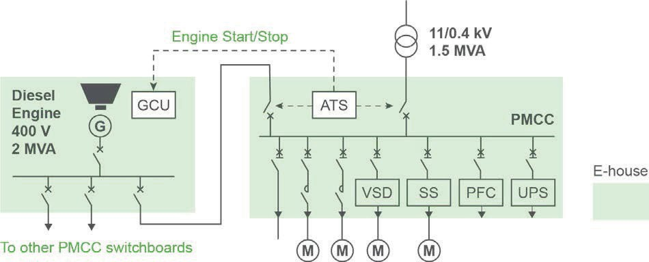
Monitoreo de calidad de energía
Para monitorear las alteraciones en la calidad de la energía y comprender los problemas que afectan el proceso, los equipos y los medidores de energía están conectados a EcoStruxure Power Monitoring Expert, que puede proporcionar paneles e informes PQ detallados.
ALIMENTACIÓN DE EMERGENCIA PARA CARGAS CRÍTICAS
En caso de emergencias, la central estará equipada con 2 generadores diésel de reserva para abastecer todas las instalaciones que no son de proceso (campo base, oficinas, tratamiento de agua potable, tratamiento de aguas residuales, sistema de control de incendios, etc.), así como algunos críticos cargas en los procesos de concentración y aguas abajo, para evitar cualquier interrupción en la entrega del concentrado.
Los servicios de la planta de energía necesarios para un arranque en negro de los generadores principales se
alimentan de uno de los generadores diesel de reserva.
ATS para cargas de motor
Controlador ATS 400 V
Tipo de transferencia: Transición abierta
Tiempo de transferencia: < 1 min Proteccion
Subtensión
Fallo de fase
Monitorear y controlar
Estado ACB
Presencia de tensión
Modo AUTO ENCENDIDO
En caso de pérdida del suministro principal, el controlador del interruptor de transferencia automática
(ATS) envía una señal a la unidad de control del generador (GCU) para arrancar el motor diésel y abre la entrada del transformador ACB. Cuando el generador alcanza el voltaje y la frecuencia nominales, el controlador ATS cierra el ACB de entrada del generador para energizar el tablero de distribución de 400 V y el sistema de control reiniciará automáticamente todos los motores. Una vez que se restablezca el suministro de energía principal, el controlador ATS transferirá el suministro y el sistema de control reiniciará secuencialmente todos los motores.
Los enclavamientos mecánicos evitan que ambos ACB se cierren al mismo tiempo, lo que podría
poner ambas fuentes en paralelo. Este método de transición abierta es la solución más rentable cuando las cargas críticas pueden aceptar un tiempo de interrupción del suministro de < 1 min.
Arranque/parada del grupo electrógeno
ACB disparo/cierre
Desconexión de carga
Comunicación: Modbus TCP/IP
Estándar: IEC 60947-6-1
Los productos de Schneider Electric utilizados en este diseño son equipos Transferpact ATS,
que incluyen un controlador UA y Masterpact MTZ con enclavamientos mecánicos de varilla, integrados en una única columna de panel de distribución.
Figura 6. Fuente de alimentación de emergencia recomendada para cargas críticas
Libro blanco de Wärtsilä | Sistema de Energía Minero | 06/2021

Slide 22
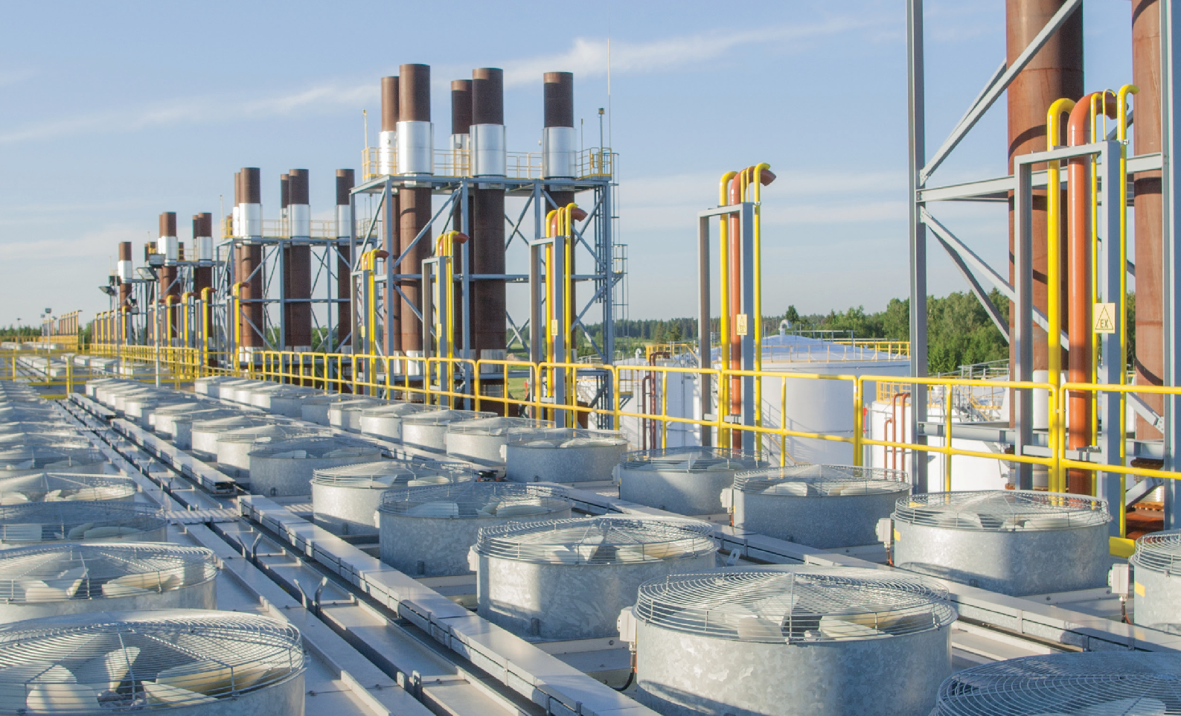
SAI para cargas sensibles
Se instalarán sistemas UPS en las salas eléctricas para proporcionar energía al sistema de control y otras cargas críticas durante un mínimo de 30 minutos después de un corte de energía.
UPS
Tensión nominal: 400 V
Potencia nominal: 10 kVA a 4000 m
Eficiencia: hasta 94%
Rectificador PFC
Diseño sísmico 1g
Batería: Ácido de plomo
Derivación: integral
HMI local: pantalla LCD
Grado de protección: IP42
Refrigeración: aire forzado
Comunicación: Modbus TCP/IP
Estándar: IEC 62040-3 Clase 1
Las cargas críticas no motoras, como el centro de datos del sitio, la sala de control, la automatización de
procesos, la protección contra incendios y los sistemas de seguridad están aseguradas por un sistema de alimentación ininterrumpida (UPS) de 15 kVA ubicado en la subestación principal.
Reducción de altitud
A una altitud de 4000 m, se aplica un factor de reducción de potencia de 0,85 según la norma IEC 62040-3. Los SAI instalados en e-Houses estarán funcionando con una temperatura de funcionamiento de 15 a 25°C y en atmósfera controlada.
La conexión a tierra neutra recomendada es una conexión a tierra sólida (TNS).
El SAI seleccionado es un Gutor PXC, un SAI industrial diseñado para condiciones
ambientales adversas y una expectativa de vida de 20 años.
Libro blanco de Wärtsilä | Sistema de Energía Minero | 06/2021

Slide 23
INTEGRACIÓN EN E-HOUSE
DISEÑO E-HOUSE
Características
Número de casas electrónicas: 10
Superficie E-House: 800 m2
E-House principal: tecnología de enclavamiento
Casas electrónicas secundarias: contenedor ISO
La casa eléctrica (E-House) es una solución de distribución de energía compacta, probada,
validada e integrada de fábrica. El E-House contiene aparamenta de media tensión, cuadros de distribución de BT, VSD, SAI, HVAC y sistemas de control. Ayuda a aumentar la seguridad, reducir los plazos de entrega de la construcción, optimizar el costo de transporte, instalación y puesta en marcha, y mejorar el tiempo de actividad gracias a su diseño calificado y confiable.
El proceso de diseño de E-House toma varias iteraciones para optimizar su costo. El diseño de la arquitectura de la red MT/BT y la selección de los equipos se realizan con el objetivo de minimizar el espacio ocupado, la altura y el peso de los equipos, que son los parámetros que determinan el costo de fabricación y transporte del E-House.
Se aplican tres palancas para optimizar los E-House:
Optimización del diseño:
  Huella: dimensiones generales del E-house
  Espacios libres: reducción de los espacios libres entre equipos a los requisitos mínimos de códigos y normas.
Optimización de la tecnología:
  estructura esquelética completamente soldada, tecnología de enclavamiento, panel sándwich
Optimización de componentes:
  Tipo de HVAC, tipo de conducto de HVAC, sistemas de extinción de incendios, selección de gas, puertas de equipos, sistemas de iluminación, enrutamiento de cables, bandeja de cables, material de piso, revestimientos internos y externos.
La optimización del diseño de E-House se realiza utilizando capacidades de ingeniería expertas para abordar los siguientes elementos:
  Cálculo de estructuras de acero
  Cálculo del intercambio térmico
  Comportamiento del arco interno
  Comportamiento sísmico
  Respuesta a explosiones, ciclones y vientos
Diseño HVAC a gran altura:La eficiencia del sistema HVAC se reduce con la altitud. El dimensionamiento óptimo requiere considerar la carga de calor del equipo, la temperatura ambiente más baja y la radiación solar.
Teniendo en cuenta las condiciones del lugar, se puede garantizar la refrigeración mediante ventilación forzada. La tasa de intercambio de aire está diseñada para mantener la temperatura de la sala eléctrica interior dentro de un máximo de 25 grados centígrados y un mínimo de 15 grados centígrados.
En este diseño recomendado, el E-House principal utiliza tecnología de enclavamiento, mientras que los E-House para los cuadros de distribución secundarios están hechos de una solución modular prediseñada que utiliza contenedores ISO. Estos tienen las ventajas de bajo costo, construcción rápida y fácil transporte.
El sistema de refrigeración está diseñado con una redundancia N+1. Se proporciona un sistema de presurización para evitar la entrada de polvo.
Libro blanco de Wärtsilä | Sistema de Energía Minero | 06/2021

Slide 24
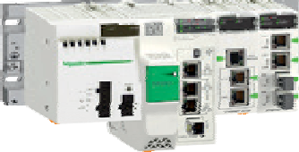
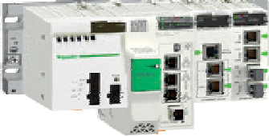


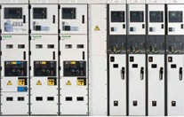

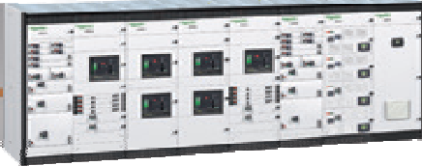
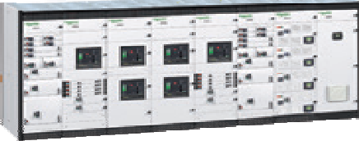





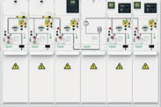
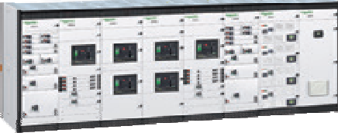







APLICACIONES DIGITALES
La instalación de la mina de litio está equipada con un completo sistema de control y monitoreo digital. Si bien esto representa un CAPEX más alto, permite beneficios OPEX significativos al permitir menores costos de mantenimiento, menor consumo de energía y mayor disponibilidad de la planta al minimizar las interrupciones no planificadas del suministro de energía.
La arquitectura del sistema de control, ilustrada en la Figura 7, se seleccionó para minimizar los
gastos de capital mientras proporcionaba un buen nivel de disponibilidad del sistema. Se basa en estándares abiertos de comunicación, como Ethernet y Modbus TCP/IP, lo que reduce el costo de ingeniería, permite una fácil integración y asegura la evolución futura. La arquitectura permite compartir información entre el proceso minero y el control de la red eléctrica, así como con los sistemas de gestión de activos. El sistema integrado proporciona a los ingenieros de control de procesos información en tiempo real sobre el estado del alimentador del motor de MT y BT, el costo de la energía, el estado del motor eléctrico y el control de ARRANQUE-PARADA. Esto permite tomar decisiones informadas para optimizar el costo por tonelada de litio producido y minimizar el riesgo de interrupciones no planificadas.
La arquitectura se basa en PLC conectados a una red de anillo Ethernet que utiliza un Protocolo
de árbol de expansión rápido (RSTP) para administrar el bucle Ethernet y proporcionar una buena disponibilidad. Cada PLC actúa como una "Unidad de control" que integra datos de los controladores de proceso, instrumentos de campo y equipos eléctricos. Todos los IED de red eléctrica tienen comunicación Ethernet con Ethernet/IP nativo o Modbus TCP/IP, así como servidores web integrados. Esta opción minimiza el uso de puertas de enlace y reduce la carga de trabajo de ingeniería del sistema y el costo de integración.
sala de control
Ingeniería estación/ activo gestión
Historiador
Lote
servidores
Servidores SCADA
Redundante
servidor de E/S
servidor de alarma
servidor de tendencias
Operadores
estaciones de trabajo
IP Ethernet
M580 M580 M580
al aire libre
paquete
subestación
MCset
Bien
Bien
al aire libre
paquete
subestación
preestablecido
Bien
Bien
Transformador condición monitor
Unidad de control 1 Unidad de control 2 unidad de control f
Figura 7. Arquitectura del sistema de monitoreo y control de la red eléctrica integrada dentro del Sistema de Control de Procesos
Libro blanco de Wärtsilä | Sistema de Energía Minero | 06/2021

Slide 25
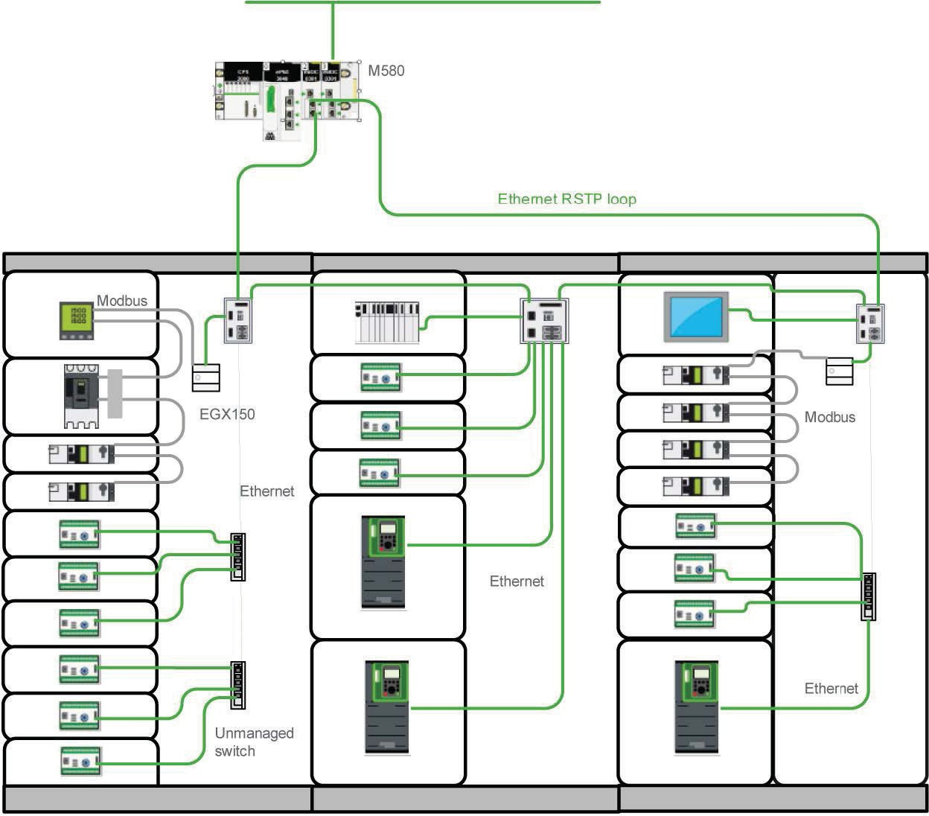
El PLC tiene un módulo de comunicación Ethernet que proporciona acceso a las redes Ethernet/IP y Modbus TCP/IP con una velocidad de datos de < 100 Mbps. La red de comunicación interna Modbus TCP/IP del cuadro de MT está integrada en la red Ethernet. Las RTU de la subestación MT/BT y los dispositivos de monitoreo de condición para los transformadores de potencia AT/MT y MT/MT están conectados a una red Modbus TCP/IP, que también es controlada por el PLC.
El Schneider Electric Modicon M580 ePAC tiene una biblioteca de pantallas y objetos
preconfigurados que incluyen todos los IED mencionados en este diseño recomendado. Esto minimiza el diseño del sistema y el costo de integración, al mismo tiempo que proporciona confiabilidad del sistema de alto nivel.
La comunicación interna iPMCC ilustrada en la Figura 8 utiliza una arquitectura híbrida. La
centralita se conecta a la red Ethernet del PLC mediante un conmutador Ethernet no gestionado rentable (p. ej., ConneXium TCSESU05). Los dispositivos con comunicación Modbus RTU (MCCB, alimentadores Soft Starter) se conectan a través de una puerta de enlace Link 150 al conmutador Ethernet. Los dispositivos como VSD, alimentadores DOL con IMPR y panel de control LCD local tienen enlaces de comunicación Ethernet nativos y están conectados al conmutador Ethernet.
Figura 8. Red de comunicación híbrida usando Modbus TCP/IP y Ethernet/IP en iPMCC
Libro blanco de Wärtsilä | Sistema de Energía Minero | 06/2021

Slide 26
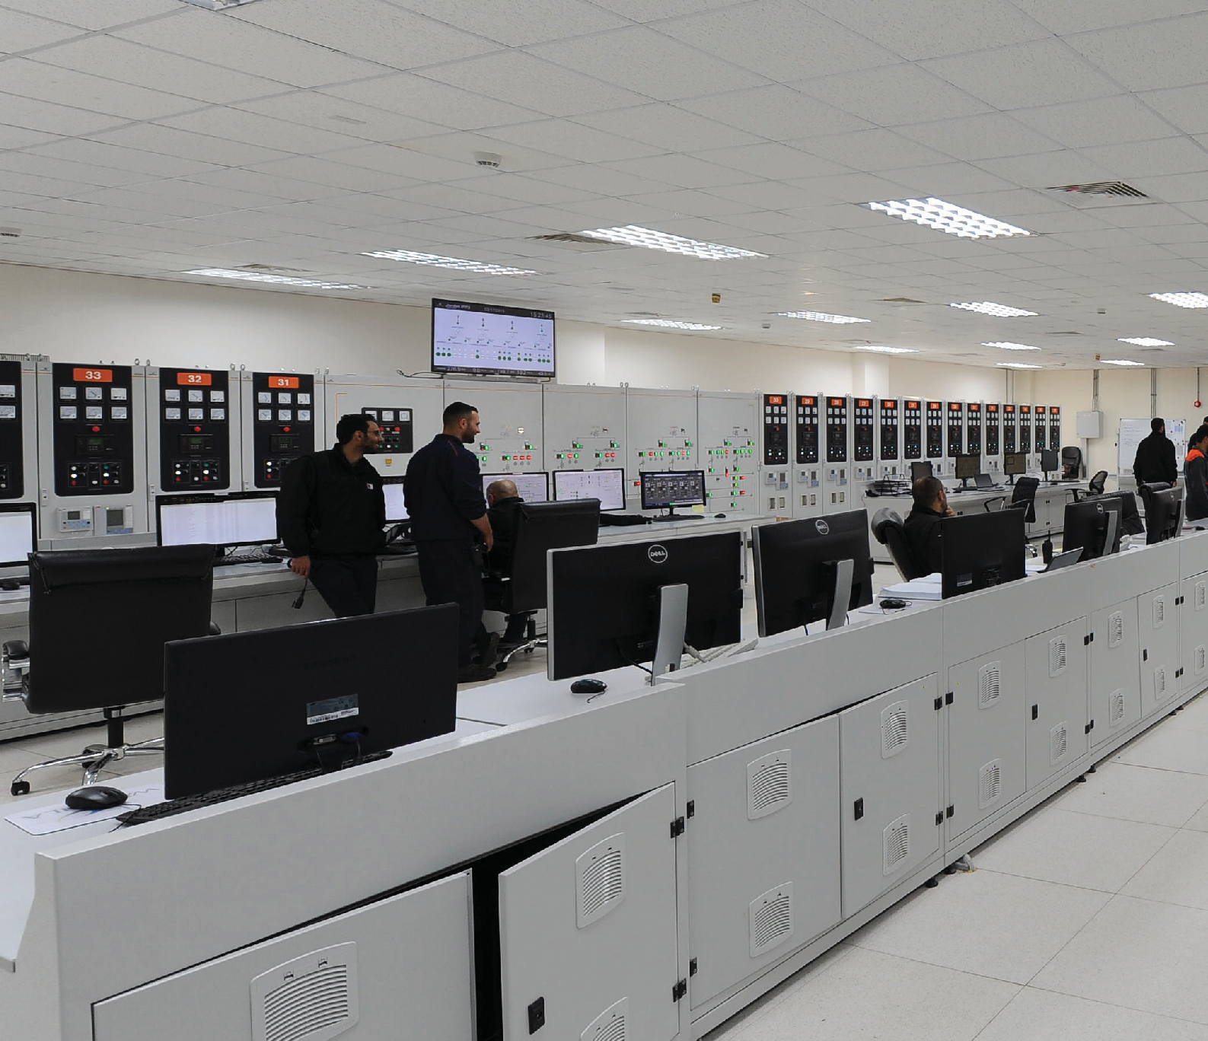
Solución EcoStruxure™
La arquitectura recomendada para la automatización de procesos de la mina se basa en EcoStruxureTM Hybrid DCS.Este sistemacombina la gestión de buses de campo, instrumentación, dispositivos conectados inteligentes, estaciones de operador, estaciones de ingeniería y gestión de alarmas en una plataforma de automatización potente y escalable.
La arquitectura recomendada para el sistema de gestión y control de energía de la mina se basa en EcoStruxureTM Power. En la capa de control Edge, la solución utilizará Power SCADA Operation (PSO) para la administración y el control de la energía, con informes avanzados de Power Monitoring Expert (PME) y tableros integrados en el PSO.
La seguridad cibernética
Los productos, las soluciones y el ciclo de vida de desarrollo de software seguro cumplen con
los estándares de ciberseguridad, como IEC 62443 y la suite ISO2700x.
Libro blanco de Wärtsilä | Sistema de Energía Minero | 06/2021

Slide 27
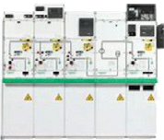
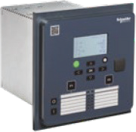
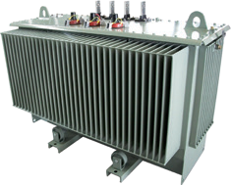
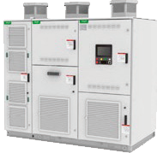
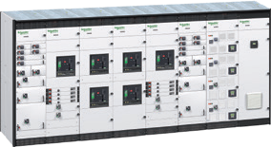
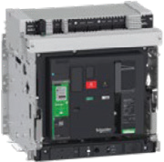
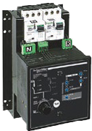
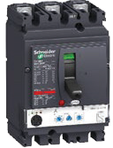
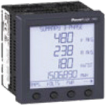
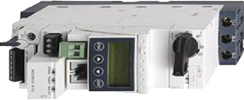
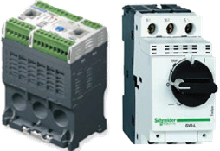
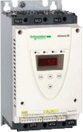
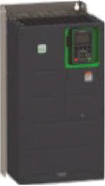
APÉNDICE A:
PRODUCTOS UTILIZADOS EN ESTE DISEÑO
Función de red Nombre del producto Características técnicas principales Enlace a la oferta
VM principal tablero de conmutadores | preestablecido | SSIS 15 kV, 630 A, 25 kA, LSC2B-PM, VCB fijo, pantalla de tierra completa | PremSet
Protección MT y unidad de control | Easergy P3 | Relé de protección con detección de arco eléctrico y Modbus TCP/IP utilizado en aparamenta de MT | Facilidad
Transformador MT/BT | minera | Lleno de aceite 11 kV/0,4 kV, 2 MVA, ONAN | minera
Velocidad variable de media tensión Conducir | Proceso Altivar Cuatriciclo 1200H | 11 kV/6,6 kV - 1,5 MW VSD con baja salida TDH y Ethernet/IP | Proceso Altivar ATV6000
BT iPMCC tablero de conmutadores | Okken o Blokset | Cuadro de distribución de BT con un alto nivel de seguridad para el operador integrando acometidas de BT, alimentadores, ATS, alimentadores de motor (DOL, Soft Starter y VSD) | Inteligente Poder y Control del motor Sistemas
transformador de baja tensión inmigrante | Masterpact MTZ | ACB con IED integral de medida, protección y control con Ethernet/IP | Masterpact MTZ
BT Automático Fuente de transferencia | Transferpacto | Controlador UA con secuencias lógicas ATS predefinidas Masterpact MTZ con enclavamiento mecánico de varilla montado en un cuadro de distribución de BT | Transferpacto
Alimentador de BT | NSX compacto | MCCB LV con clasificación de corriente 100 A < In < 630 A utilizado en alimentadores de potencia y motor | NSX compacto
 | PM5000 | Medidor de energía y PQ con Modbus TCP/IP | PM5000
Arrancador LV DOL | TeSysU | Alimentador de motor DOL integral < 15 kW con Modbus TCP/IP | TeSysU
 | TeSys GV, TeSys D, TeSysT, NSX compacto | Alimentador DOL de 3 componentes con MCCB, | TeSys
Arrancador suave de baja tensión | Altistart 48 | Alimentador de motor Soft Starter 400 V integrado en FU fija Okken con Modbus TCP/IP | Altistart 48
Velocidad variable de baja tensión | Proceso Altivar | 400 V, VSD para aplicaciones de bombas, | Proceso Altivar
Conducir | cuatriciclo 600 | ventiladores y compresores con Ethernet/IP | cuatriciclo 600
 | Proceso Altivar | 400 V, VSD para transportadores y aplicaciones de elevación | Proceso Altivar
 | cuatriciclo 900 | con Ethernet/IP | cuatriciclo 900
Libro blanco de Wärtsilä | Sistema de Energía Minero | 06/2021

Slide 28
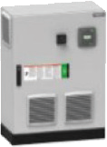
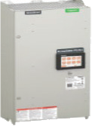

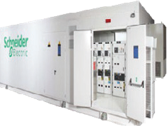
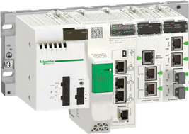
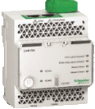

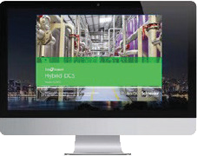

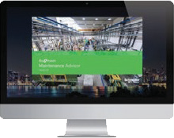
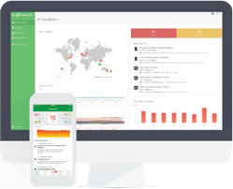
Función de red Nombre del producto Características técnicas principales Enlace a la oferta
exterior MT/BT
subestación de paquetes
RM6 RM6
Unidad principal de anillo GIS 12 kV, 400 A, 25 kA,
Easergy T300
RTU con Modbus TCP/IP
Easergy T300
Factor de potencia corrección | VarSet LV | Equipo automático PFC en armario de suelo con Modbus RTU | VarSet LV
armónico activo Filtrar | AccuSine PCS+ | Filtro activo para cancelación de armónicos en armario de suelo con Modbus TCP/IP | AccuSine PC+
ininterrumpible Fuente de alimentación | Gutor PXC | UPS trifásico de 400 V, 10 kVA para aplicaciones en sitios industriales con batería de ácido de plomo y Ethernet | Gutor PXC
E-Casa |  | Edificio modular prefabricado que aloja aparamenta de MT y BT, VSD, AHF, UPS, PLC, HVAC, F&S equipado con conectividad Ethernet | Schneider- Eléctrico E-Casa
Controlador | Modicon M580 | Controlador de automatización programable Ethernet | Modicon M580
Conectividad Ethernet dispositivos | Enlace 150 | Pasarela Modbus RTU a Ethernet | Enlace 150
 | ConneXium TCSESU 05 | Conmutador Ethernet no gestionado con 5 puertos | Modicon Cambiar
Control de bordes Software | EcoStruxure™ Planta Híbrida DCS | Sistema de control integrado con librería específica de minería | schneider electric.com
 | EcoStruxure™ SCADA de potencia Operación | Sistema de software SCADA para monitoreo y control de distribución eléctrica | schneider electric.com
 | EcoStruxure™ Monitoreo de energía Experto | Software de administración de energía | schneider electric.com
Servicios de asesores | EcoStruxure™ Asesor de activos | Servicio de monitoreo de activos basado en la nube para mantenimiento predictivo y preventivo | schneider electric.com
Libro blanco de Wärtsilä | Sistema de Energía Minero | 06/2021

Slide 29
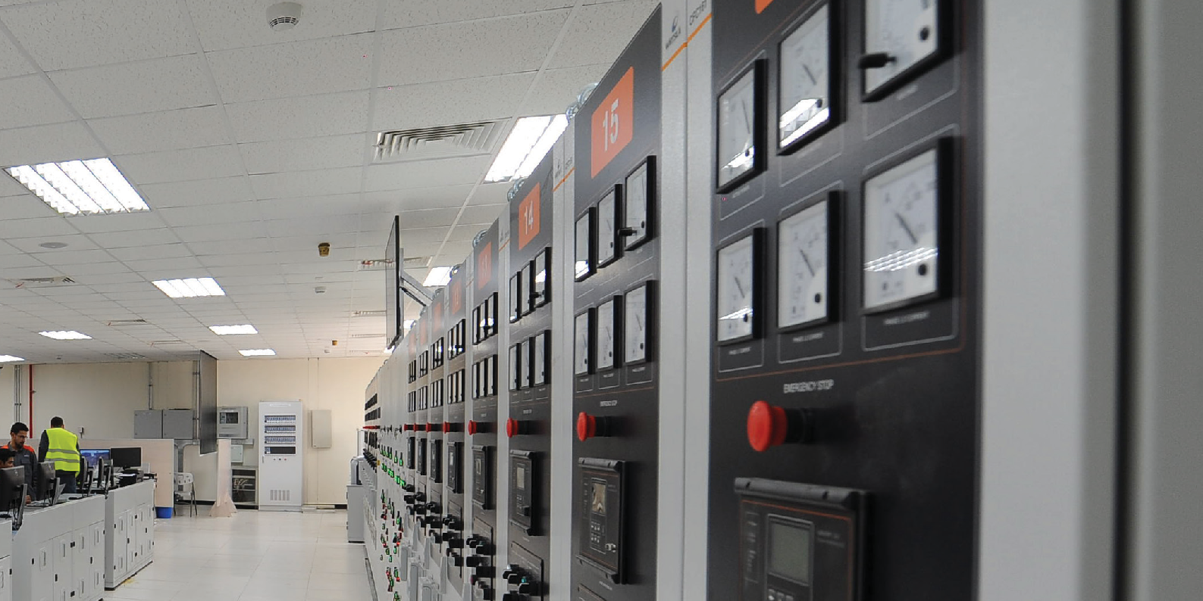
APÉNDICE B: LISTA DE SIGLAS
AHF Filtro armónico activo AFE Interfaz activa ACB Disyuntor de circuito de aire
A-FLR SIA ATS
MCCB Número de metano del interruptor
Minnesota de caja moldeada
MV Media Tensión (1 kV < MV < 52 kV)
NOX Óxido de Nitrógeno
OEM Cambiador de tomas bajo carga del OLTC fabricante de equipos originales O&M Operaciones y Mantenimiento EN UNA Petróleo Natural Aire Gasto OPEX operativo natural
PAC Controlador de automatización programable
PCC Centro de control de energía
PFC
Fuente de transferencia automática de
celdas con aislamiento de aire traseras
laterales delanteras autorizadas
gastos de capitalGastos de capital
Connecticut Transformador de corriente
DCS Sistema de control distribuido de
DF DOL
combustible dual
Directo en línea
alimentos y bebidasIncendios y Seguridad
Controlador lógico programable con
FPI FU GCU IHM
climatización
CAI CEI
Unidad Funcional Indicador
de Paso de Falla
Unidad de control del generador
Interfaz hombre-máquina
Calefacción Ventilación y Aire Acondicionado Contención de Arco Interno
Dispositivo electrónico inteligente de la
SOCIEDAD ANÓNIMcAorrección del factor de potencia Calidad
PQ de la energía
PWM Modulación de ancho de pulso
RAM Análisis de Confiabilidad, Disponibilidad y Mantenibilidad
RMU Ring Main Unit ENTONCESX Óxido de azufre SS Arranque suave
SSIS Aparamenta con aislamiento sólido
artefacto explosivo Cimoprmovisiasdoión Electrotécnica Internacional
IEEE IGBT IMPR
Instituto de Ingenieros Eléctricos y Electrónicos
Transistor bipolar de puerta aislada
Relé de protección de motor inteligente
costo total de propiaedpadantallado Costo total de propiedad
THD UPS BCV CIV
Vermont
Fuente de alimentación
interrumpible con distorsión armónica total Disyuntor de vacío
iPMCCCentro de control de motores de potencia inteligente
LCD
BT LSC
Pantalla de cristal líquido
Baja Tensión (< 1 kV) Pérdida de continuidad del Servicio
Unidad de velocidad variable
Transformador de voltage

